Slide 1
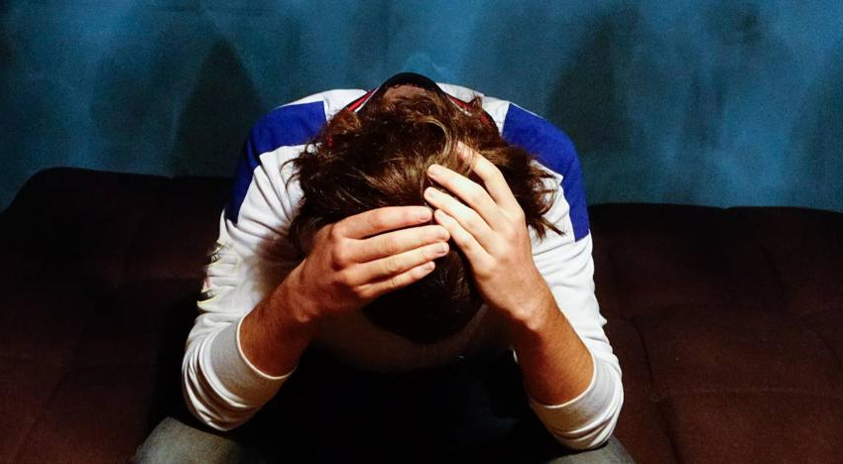
PREVENCION DE SUICIDIO EN ADOLESCENTES

Slide 2
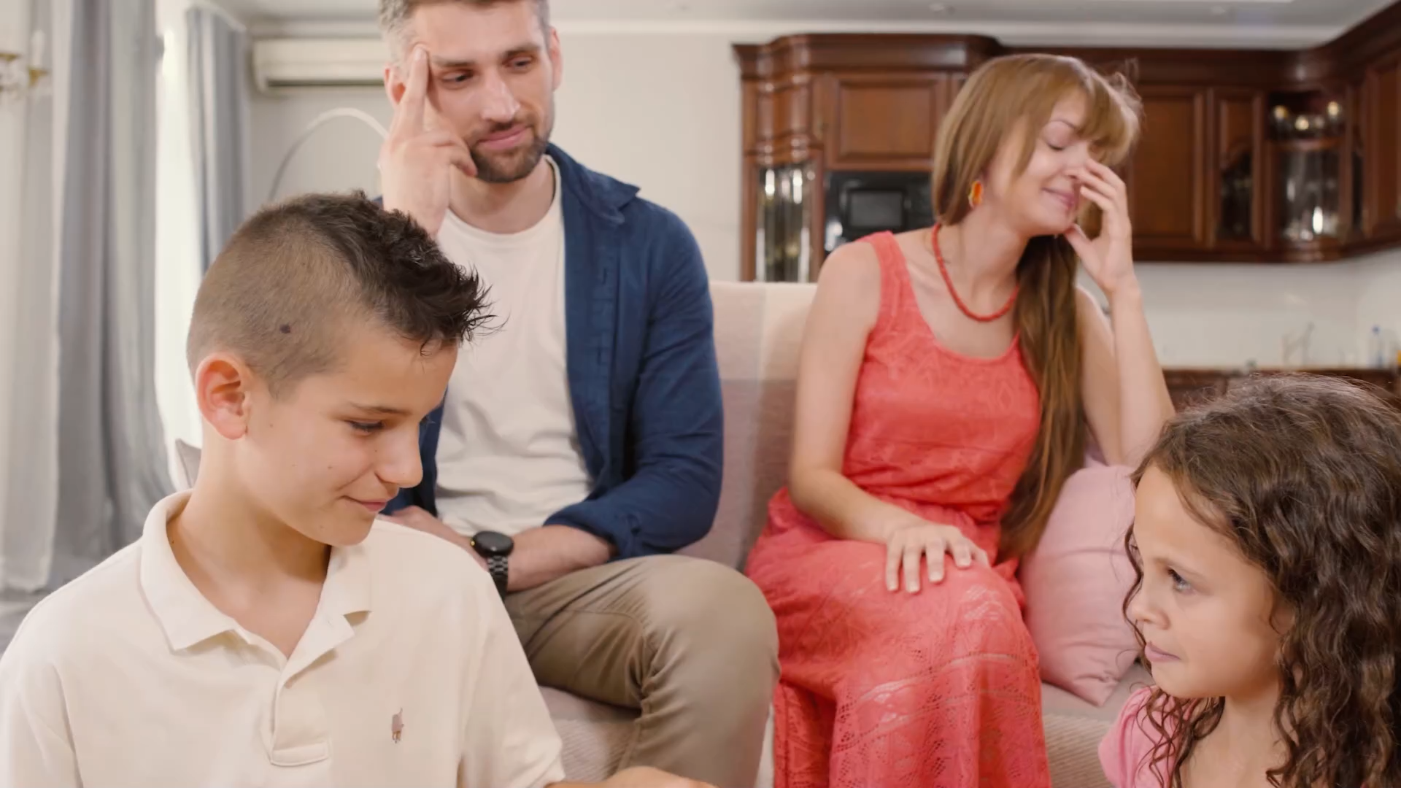

Slide 3


Slide 4

https://www.prevensuic.org

Slide 5

Teléfonos importantes
O24
900018018 bullying

Slide 6

Datos
228 suicidios en Castilla y León en 2020, 177 hombres
173 lo vuelve a intentar
3941 al año
Depresión es la primera causa de discapacidad en el mundo

Slide 7

1 de cada 5 niños tiene problemas de salud mental
Se ha notado un aumento del 37% en la depresión niños
187% aumento de autolesiones
Primera causa de muerte entre niños de 15-22 años
Se ha notado un aumento del 200% en la tasa de suicidios en niños de 10 a 14 años

Slide 8
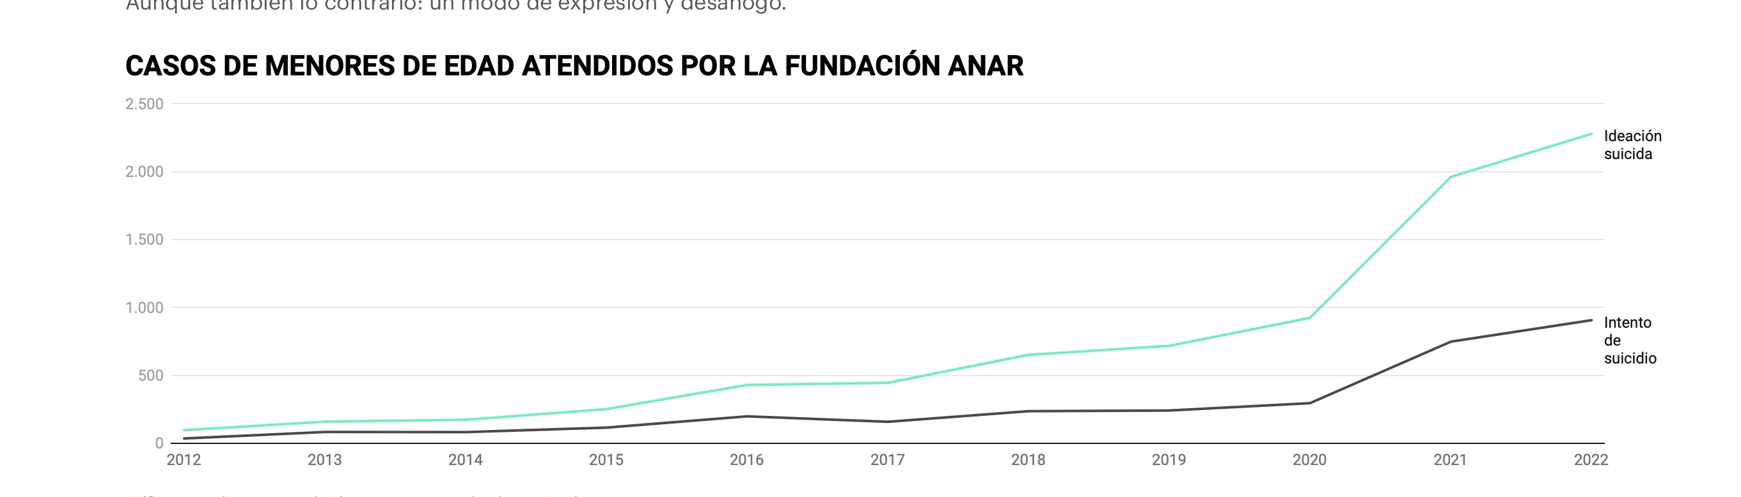

Slide 9
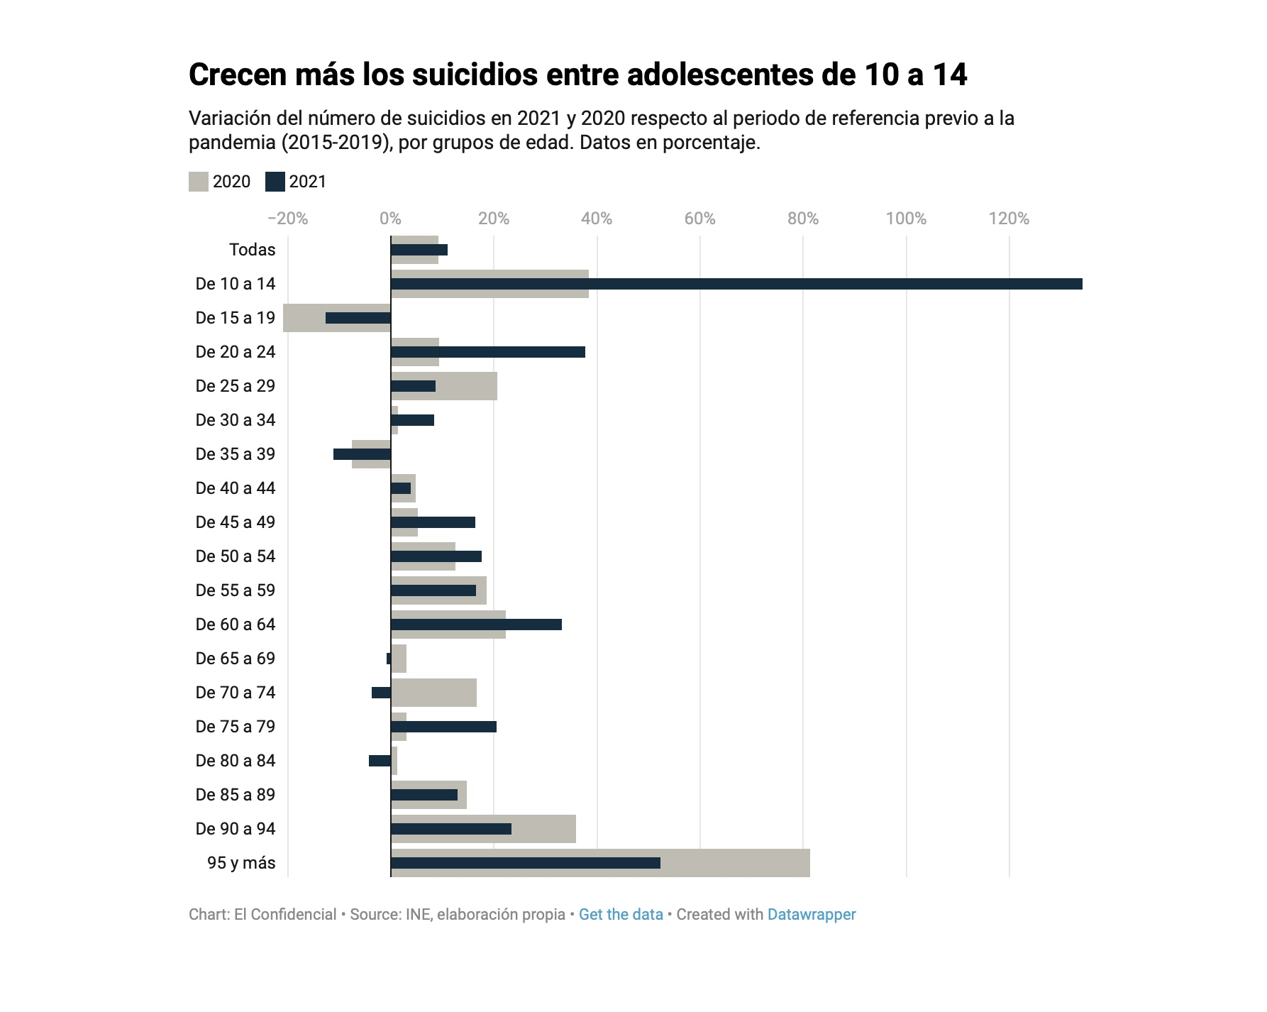

Slide 10

Un amigo
Un amor
Un amante

Slide 11
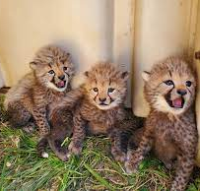
Si escuchamos a alguien cercano hablar de que la vida no merece la pena
Que es mejor morir
Que es una carga para sus padres
Que nadie le va a echar de menos.
Debemos escucharle
Interesarnos, brindarle ayuda

Slide 12

Dra. Montes
Hablar es prevenir
“Hablar cara a cara con la persona sobre lo que está sintiendo, qué le lleva a pensar en el suicidio, a qué se puede agarrar para seguir viviendo…, eso alivia mucho el sufrimiento y disminuye el riesgo

Slide 13

Adolescente
New York times

Slide 14

VALIDARLAS, Y CANALIZARLAS
Ponernos a su altura
Legitimar todas las emociones
No decir no tengas miedo, no llores eso son bobadas
Hay que sintonizar con su emociones

Slide 15


Cómo comunicarse
Escuchar con atención, calmado
Entender su sentimiento, empatía
Trasmitir mensajes de aceptación y respeto
Demostrar interés, preocupación y calidez

Slide 16

Como no comunicarse
Interrumpir con frecuencia
Escandalizarse o emocionarse
Manifiesto que estoy ocupado
Juzgando
Haciendo preguntas tendenciosas
Hacer comentarios indiscretos

Slide 17

Solo con estar pendientes de las señales, podemos salvar una vida

Slide 18

Cómo afrontarlas
Apoyar al adolescente, escucharle; no enfadarse ni juzgarle.
Evitar los interrogatorios y estar disponibles.
Demostrarle nuestro escucha y apoyo incondicional.
Fomentar las habilidades para la vida: autoestima, habilidades sociales, autorregulación, resiliencia, resolución de conflictos, asertividad.
Mostrarle estrategias para canalizar sus emociones.
Mostrarle recursos web de ayuda y testimonios positivos de otros adolescentes que lo están superando; ofrecerle esperanza.
Evitar el acceso a objetos lesivos.

Slide 19
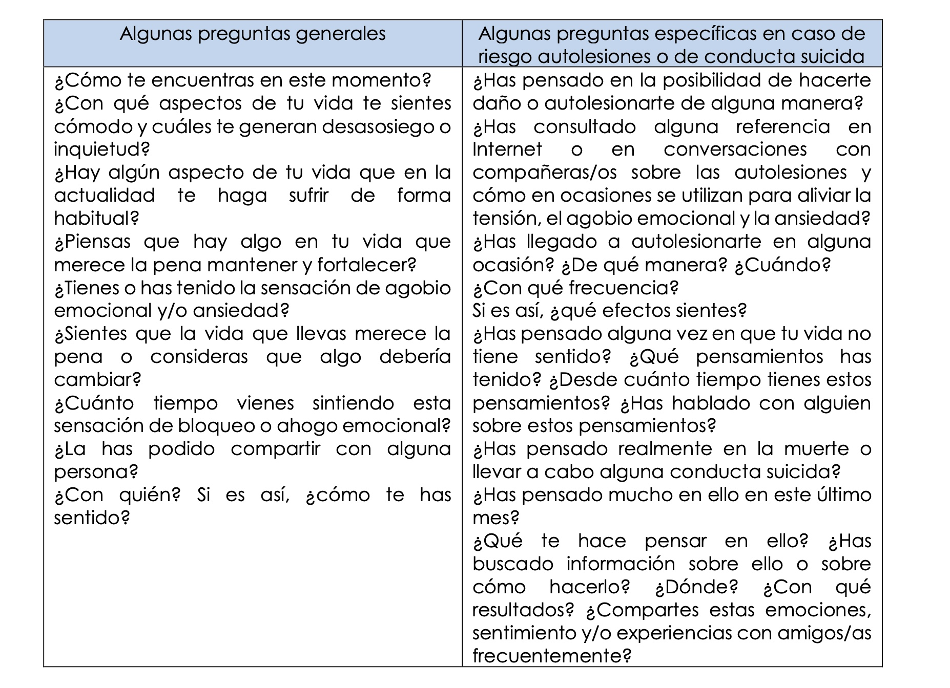

Slide 20

Medidas provisionales
Detalle sobre teléfonos de emergencia y tutores legales a los que avisar ante cualquier eventualidad.
Ubicación del aula en el que se encuentra escolarizado el alumno en el centro evitando acceso a espacios o medios autolesivos (plantas altas, ventanas, escaleras, medios autolesivos...).
Selección de la mejor ubicación del alumno dentro del aula (cerca de alumnos en los que confía, prosociales y colaboradores, posición cercana al profesor...).
Realizar un seguimiento personalizado de la asistencia al centro comunicando inmediatamente cada falta de asistencia injustificada a la familia o tutores legales.
Supervisión en los cambios de clase, desplazamientos a aulas-materia, cambios de edificio o de planta, gimnasio y talleres.
Especificar un procedimiento de vigilancia en periodos no estructurados como recreos, pasillos, entradas y salidas, comedor y tiempos de baño.

Slide 21
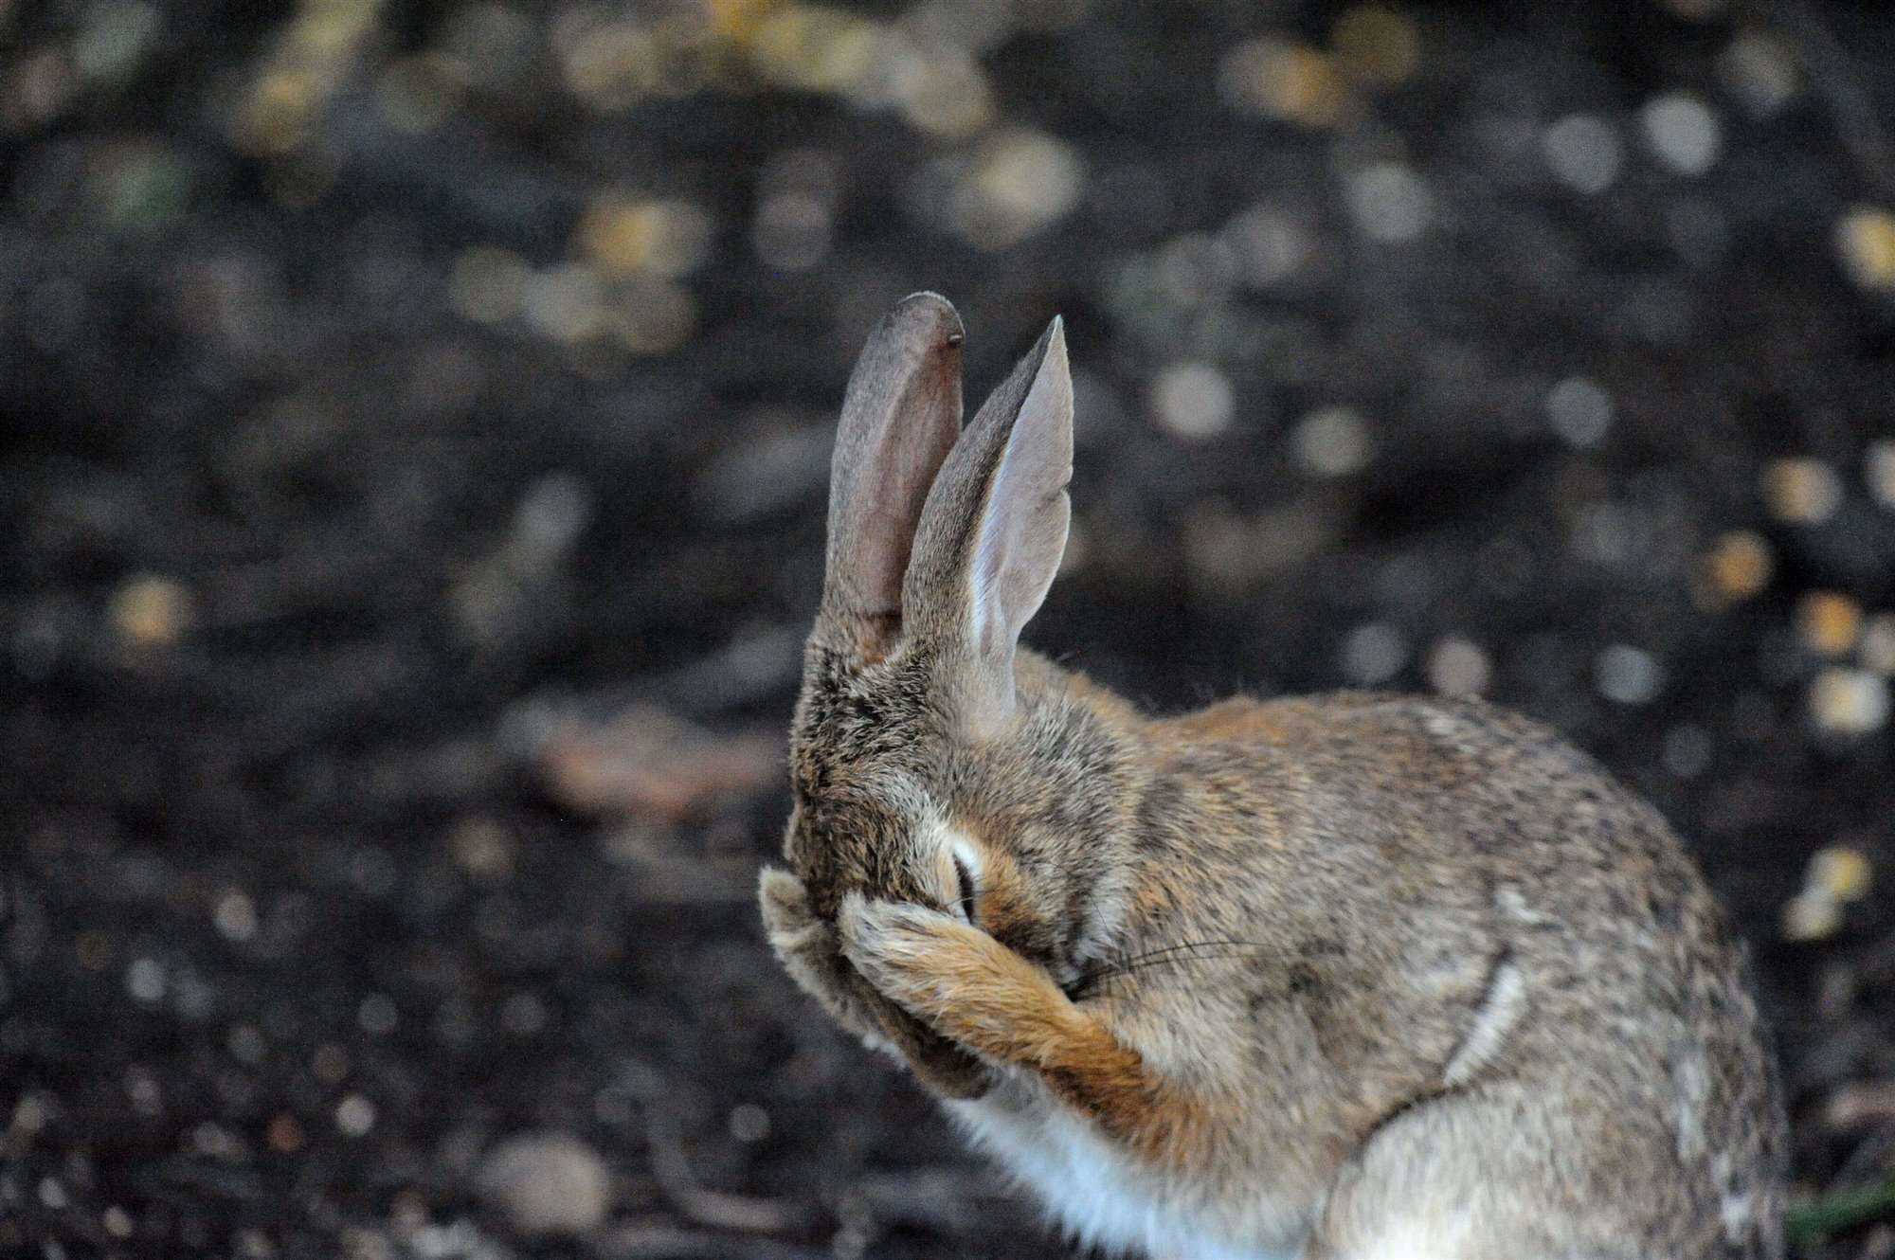
Medidas provisionales
Vigilancia y control de instrumentos cortantes y/o autolesivos que pueda disponer en el desarrollo de las tareas propuestas por el docente a cargo.
Valoración inicial sobre el profesorado y otro personal del centro (auxiliares de control, personal laboral, monitores de comedor y de ruta...) que ha de conocer la situación de riesgo existente.
Pueden plantearse diferentes grados de información según la implicación que vaya a solicitarse y con la finalidad de proteger la intimidad del alumno/a.
Facilitar un lugar seguro donde el alumno/a pueda permanecer tranquilo/a y sereno/a en los momentos en los que no se encuentre bien dentro del gran grupo (departamento de orientación, despachos...). Se debe acordar previamente y con la supervisión de un adulto.

Slide 22
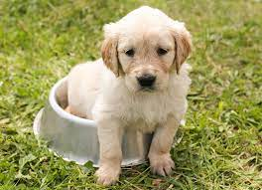
Mitos del suicidio

Slide 23

Mito del suicidio 1
Hablar del suicido incita a ello. Al contrario puede ser la única oportunidad de analizar su propósito
Es importante permitir expresar la idea suicida.

Slide 24

Mito 2:Las personas que se autolesiona quieren llamar la atención.
Es una estrategia no adaptativa de autorregulación,
lo hacen para aliviar una situación de sufrimiento

Slide 25

Mito 3: Si alguien se quiere suicidar realmente no hay nada que hacer.
La persona quiere dejar de sufrir,
La desesperanza provoca una visión en túnel
Los estados de ánimo son transitorios

Slide 26

Mito 4:El que lo dice no lo hace.
Casi la totalidad lo han hablado antes

Slide 27
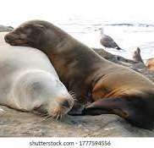
Mito 5: Cuando se mejora después de una tentativa ya no hay riesgo
Durante los 90 días siguientes el riesgo sigue siendo alto

Slide 28

Mito 6: El que se suicida es un cobarde / valiente
No tiene que ver con valentía ni cobardía
Sino con sufrimiento y desesperanza

Slide 29
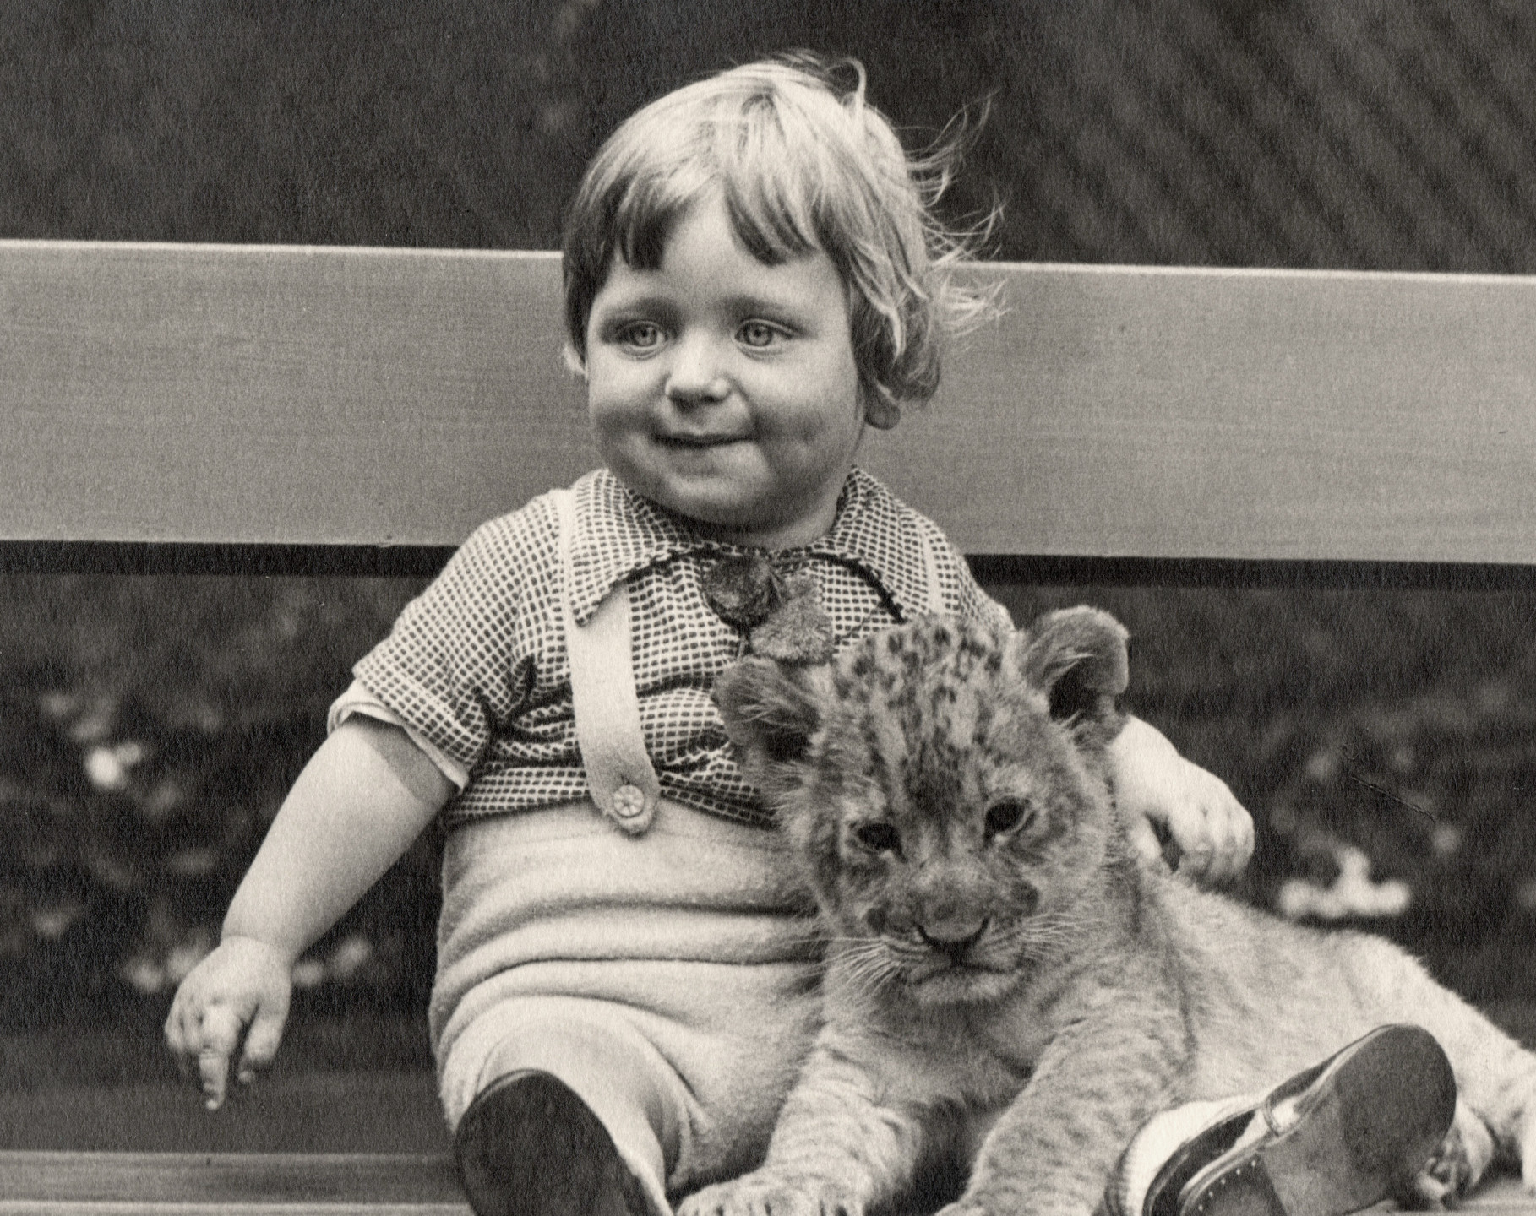
Mito 7. Si se reta a un suicida no lo intenta
Retarle es irresponsable,
transmitamos falta de comprensión

Slide 30

Mito 8: Las personas que se van a suicidar nunca emiten señales de que lo van a hacer.
Se asocia con chantaje y es un error
6 de cada 10 que pidieron ayuda lo hicieron

Slide 31

Mito 9. El que lo intenta una vez estará en riesgo toda su vida.
Las crisis tiene un inicio y un fin.
La mayoría de las personas que lo intenta y no lo consiguen no lo vuelven a hacer el resto de su vida.

Slide 32
Mito 10. Los medios de comunicación no deben hablar del suicidio para evitar el efecto llamada.
La publicación responsable puede ayudar, y es fundamental para prevenir.

Slide 33

Efecto papageno
Fenómeno mediante el cual la exposición a modelos de conducta y a ejemplos de personas que inicialmente han pretendido quitarse la vida
pero que finalmente han renunciado a dicha idea y superado las crisis, la angustia o las dificultades que se los provocaron genere en el espectador un efecto preventivo del suicidio.

Slide 34
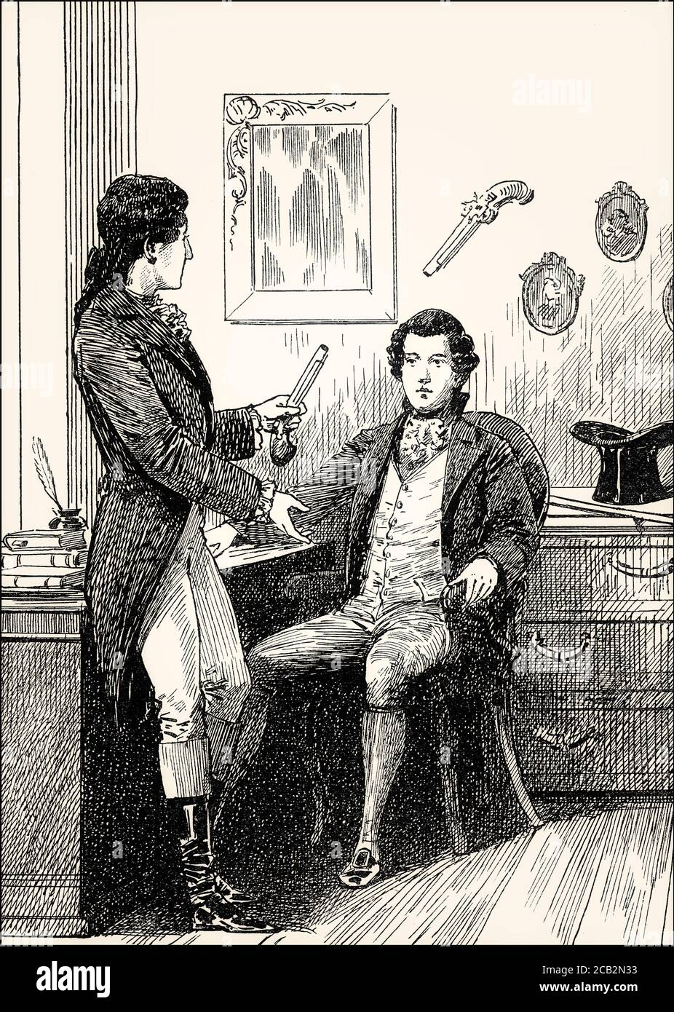
Efecto Werther.
Si alguien famoso lo hace y se lo pone como un héroe.

Slide 35

Cómo ayudar
Si después de preguntarle si desea ayuda, ella responde "no" varias veces, lo único que debemos hacer es no insistir más... dejarla...
Entonces será nuestra actitud para ayudar a esa persona.
Debemos de ser siempre muy respetuosos con ella; hablarle dulcemente, con cariño y respeto.
Nunca sacar el tema de que ella está mal, que necesita ayuda, etc... nunca hablar sobre las negatividades.
Cada vez que estemos con esa persona, simplemente hemos de permanecer en silencio, con un estado de presencia, es lo que ella necesita... paz... tranquilidad... calma...
Pasado un tiempo, esa persona verá paz y calma en nosotros, y eso le provocará confianza.
Al tener más confianza, se irá abriendo poco a poco... pero nosotros hemos de seguir manteniéndonos en silencio, en estado de presencia.

Slide 36
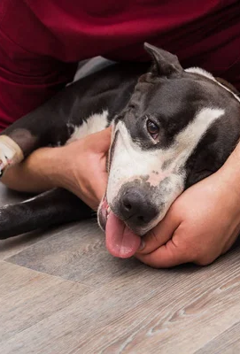
Si hemos de decirle algo, siempre con mucho respeto y amabilidad... el amor es sanador.
Puede ser que la persona tarde mucho tiempo en lograr abrirse a nosotros y confiar plenamente
En la fase de escuchar, hemos de estar muy preparados, ya que la persona sacará todo su dolor...
Lo puede sacar en forma de ira, o culpándote a ti, o en forma de orgullo negativo, así es la confianza.
Habrá momentos en que te atacará, te ofenderá y te gritará,
pero tú sabrás que no es ella la que habla sino su propio dolor,
así que tú sigues permaneciendo en estado de presencia y escucha.

Slide 37

Fin parte 2

Slide 38
Medidas de acompañamiento emocional
  Selección de la mejor ubicación del alumno dentro del aula
  (cerca de alumnos en los que confía, prosociales y colaboradores, posición cercana al profesor)
  Desarrollo de sesiones específicas sobre: dolor y sufrimiento psicológico, gestión de emociones,
Comunicación por parte de algún compañero de confianza al tutor del grupo sobre posibles situaciones de conflicto que puedan surgir y que involucren al alumno
Facilitar un lugar seguro, y bajo supervisión, donde el alumno/a pueda permanecer tranquilo/a y sereno/a en los momentos en los que no se
encuentre bien dentro del gran grupo (departamento de orientación, despachos...). Se debe acordar previamente y con la supervisión de un adulto.

Slide 39
Establecer adultos de confianza a los que el alumno/a pueda recurrir en situaciones de necesidad, que le ofrezcan seguridad,confianza y calidad en el trato durante la jornada escolar de manera cotidiana.
Seguimiento de un docente con que el alumno/a vincule especialmente.
Medidas encaminadas a facilitar el proceso de enseñanza-aprendizaje: priorizar aspectos emocionales y de bienestar a los objetivos curriculares,
-proporcionar experiencias de éxito académico remarcando las fortalezas del alumno/a, flexibilización en entregas de trabajos y tareas, facilitar espacios de resolución de dudas,
- Planificación de técnicas de relajación

Slide 40
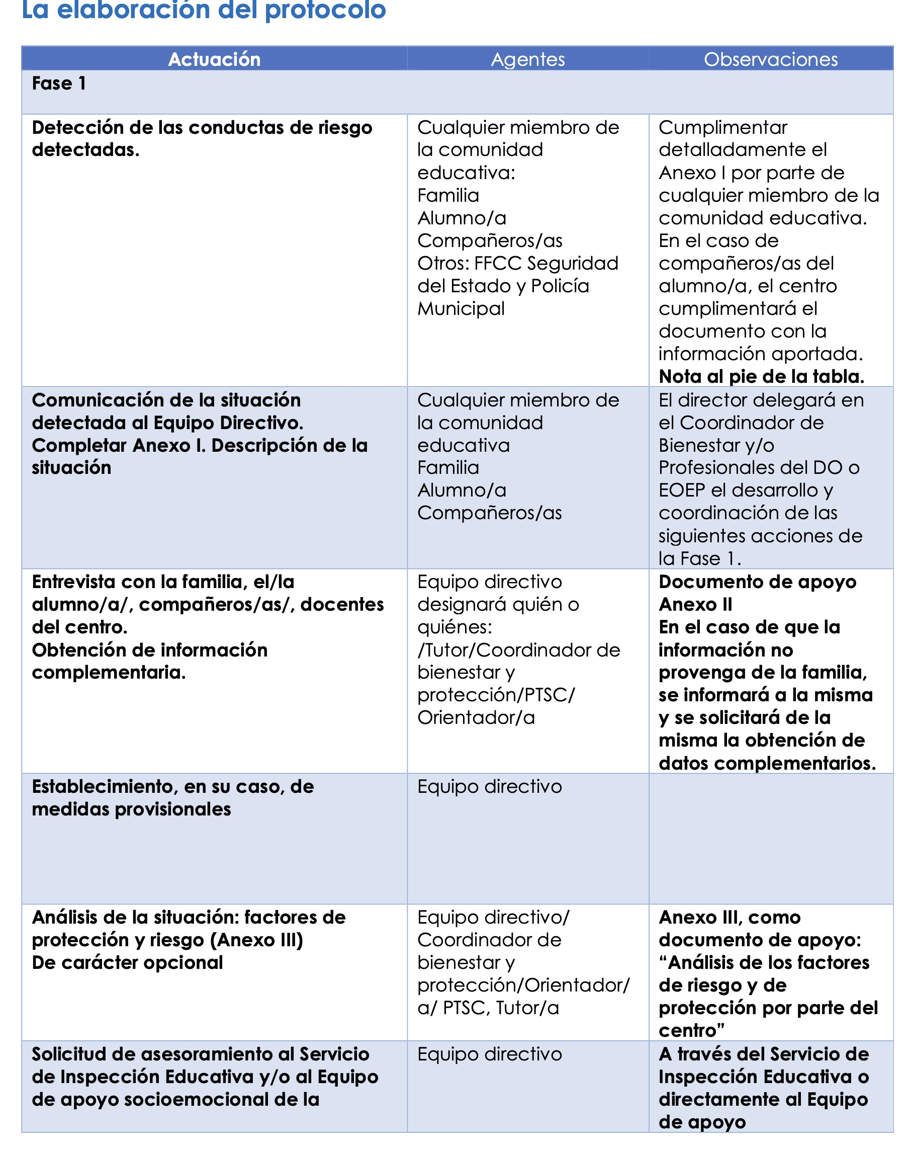

Slide 41
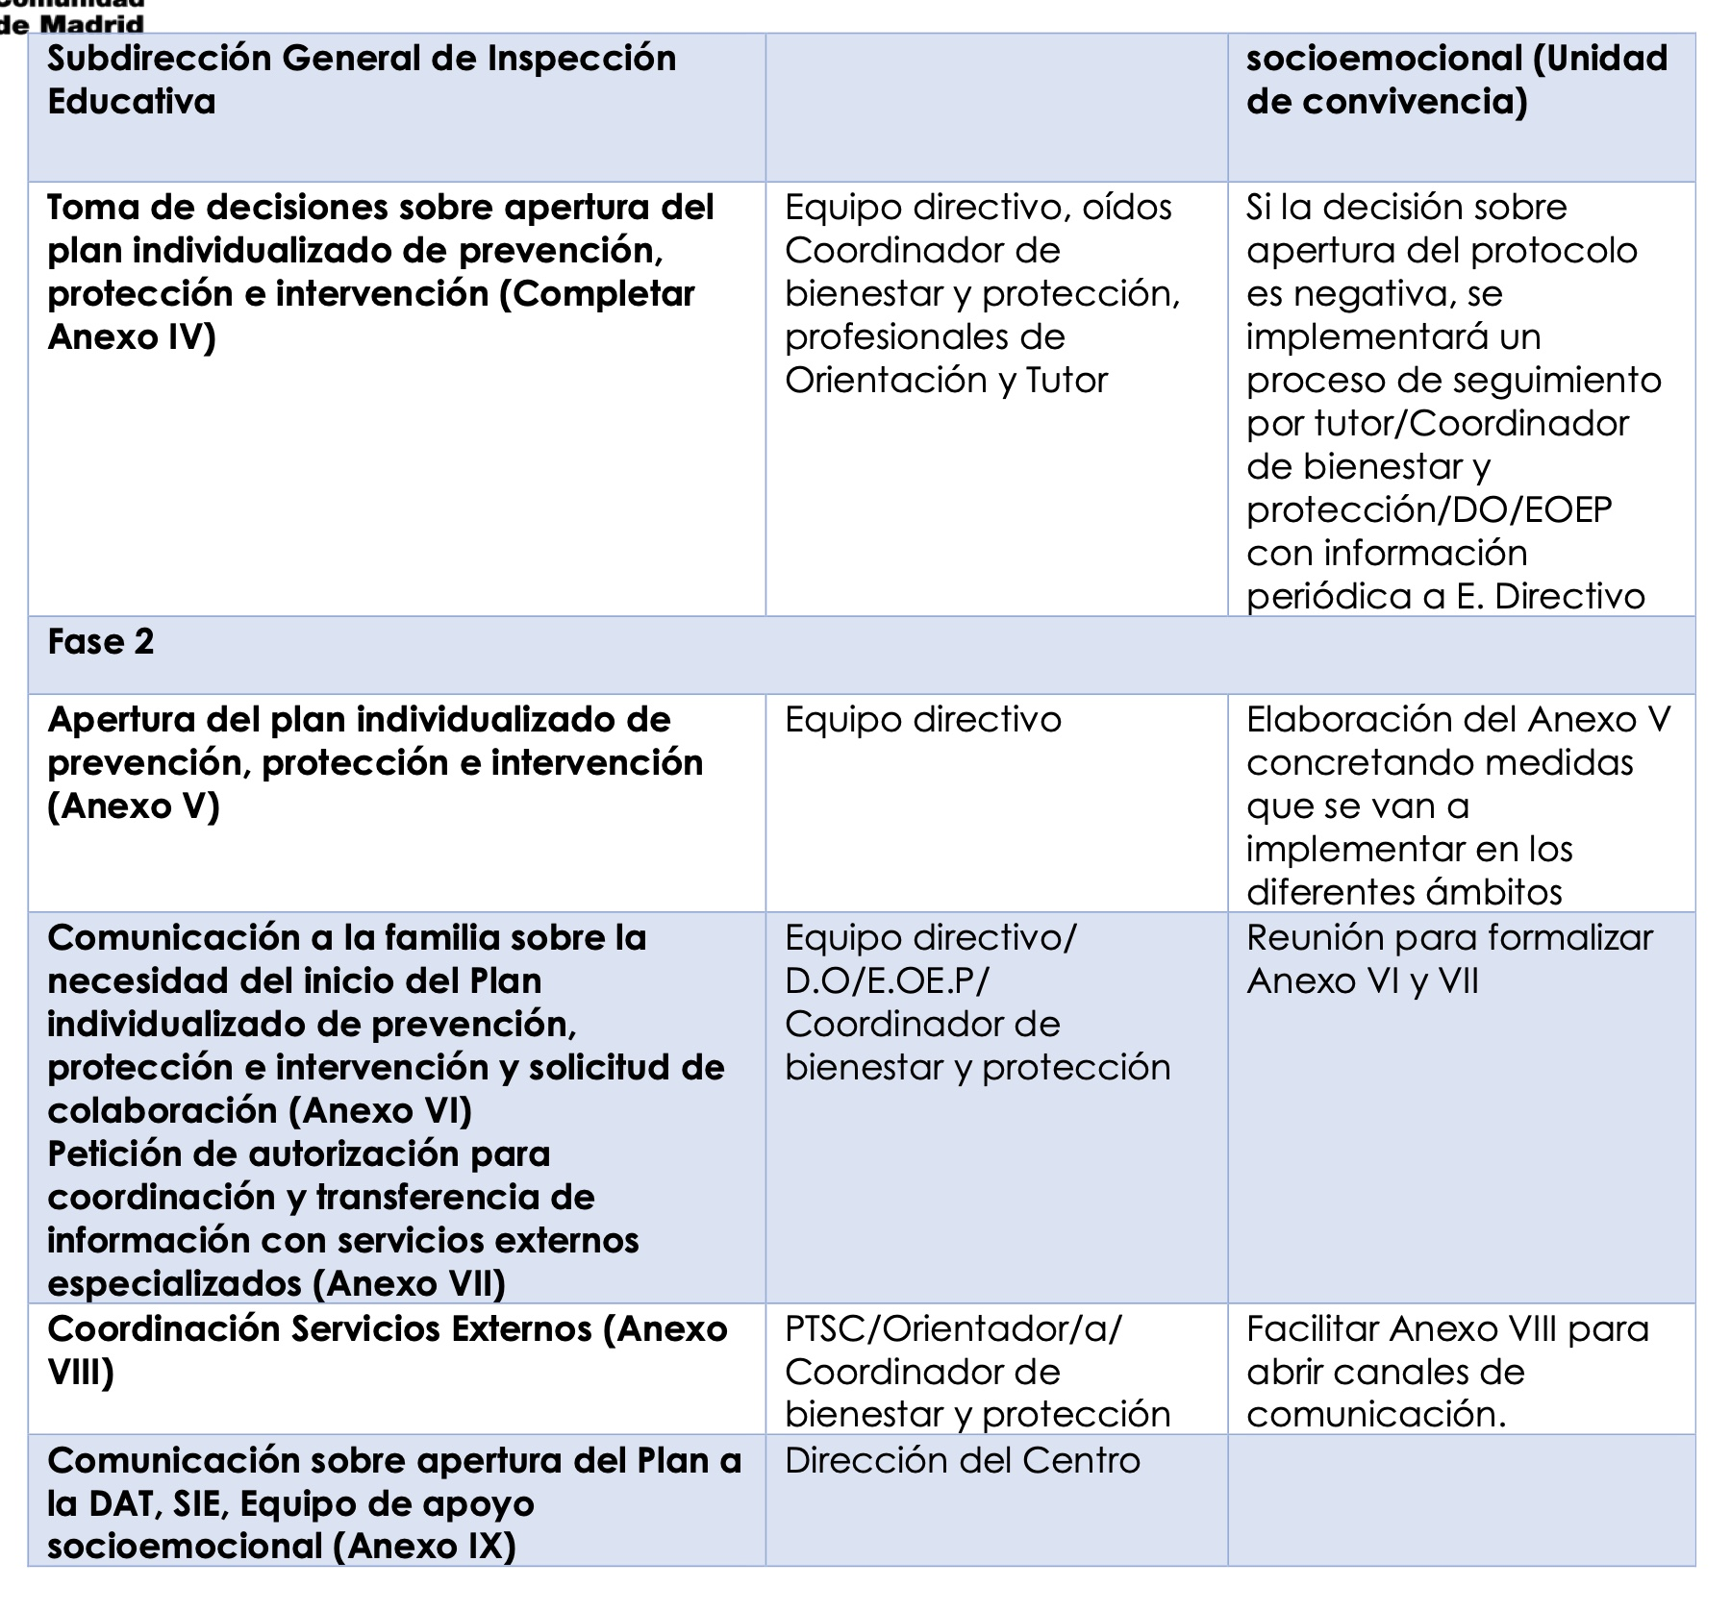

Slide 42

Una persona que no desea ser ayudada es una persona llena de dolor.
Está profundamente hundida en su propia pena, tan hundida que se ha acostumbrado a estar ahí y no desea salir.
Pero no podemos decirle que no se ama, que está hundida en su dolor, que no se conoce a sí misma, porque no comprende, y al no comprender, se cerraría aún más en su propia pena.

Slide 43
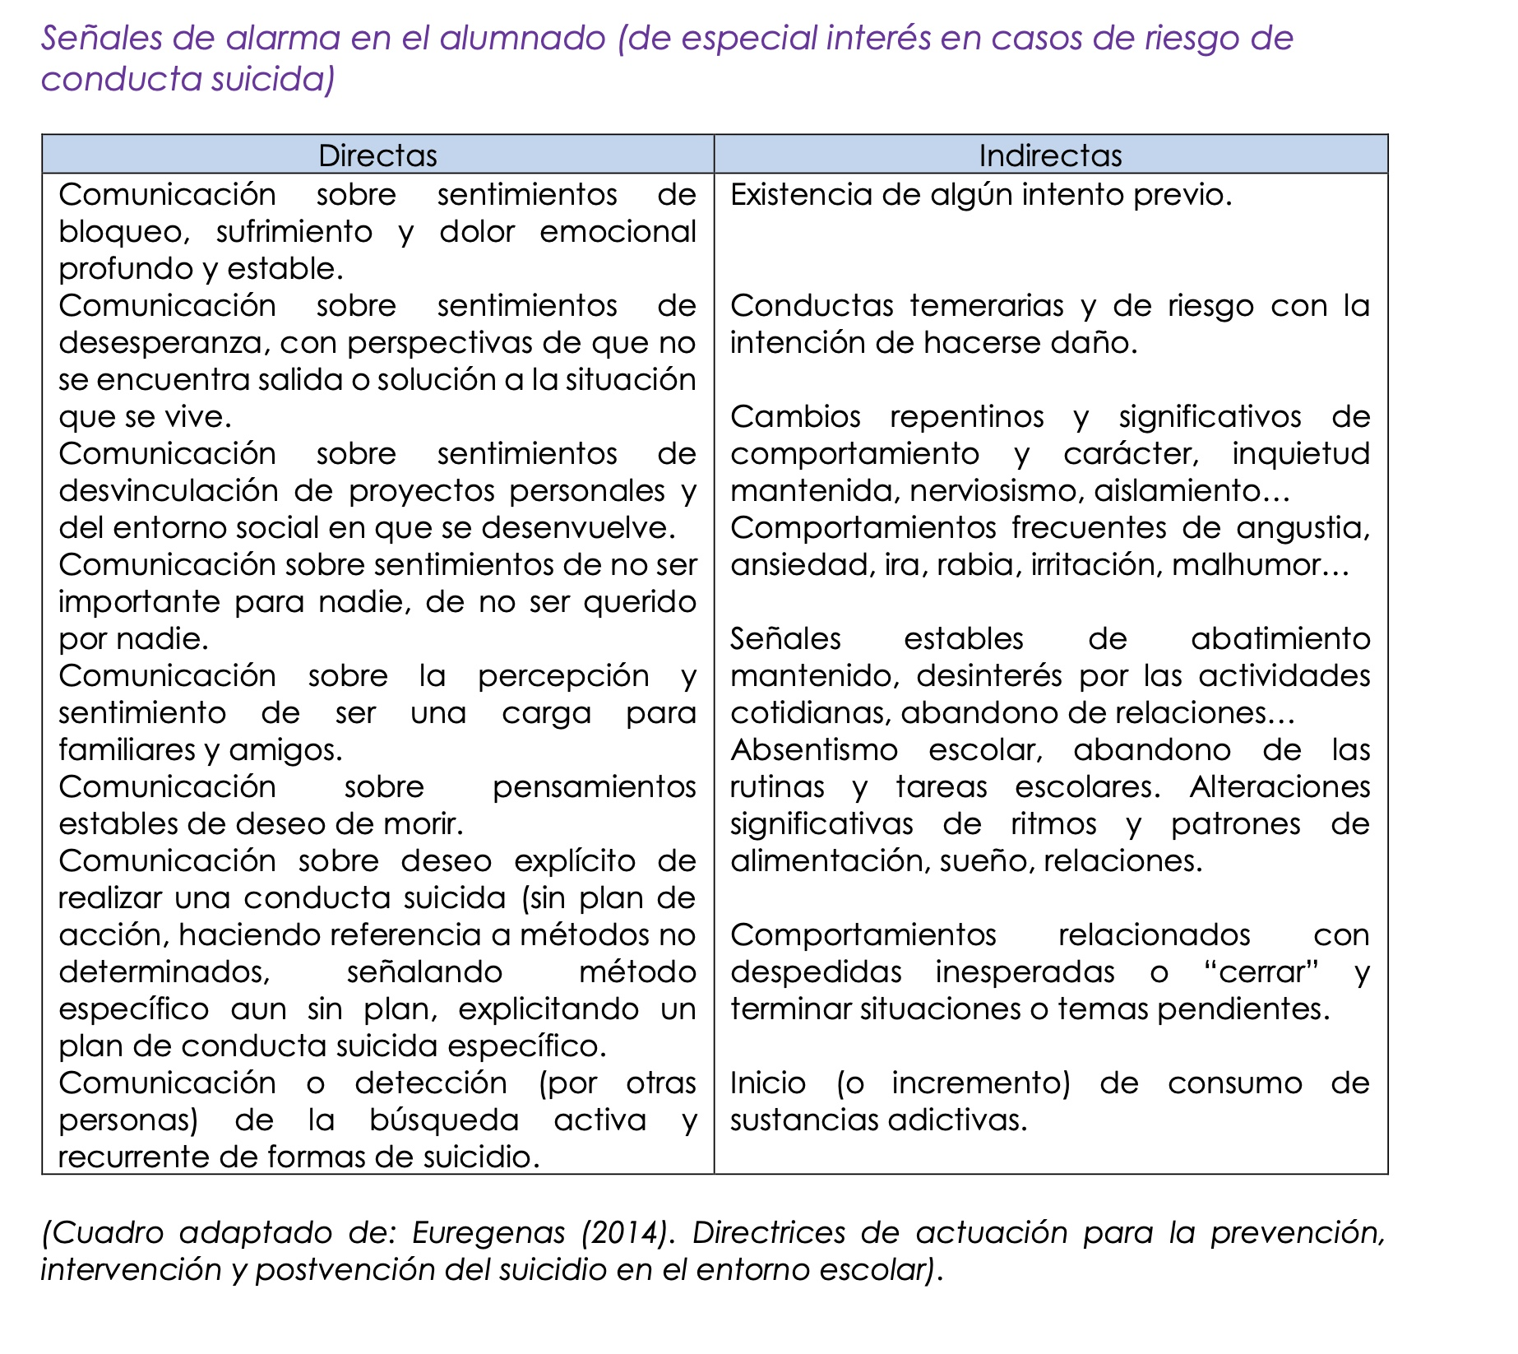

Slide 44
